Slide 1






KONVENCIJI O ZAJEDNIČKOM TRANZITNOM POSTUPKU
Support to accession to Common Transit Convention and Convention on Facilitation of Trade in Goods
EuropeAid/139035/IH/SER/ME
Project funded by the European Union
Podgorica
5.3. 2021

Slide 2
Agenda
Uvod

Slide 3
Vrste tranzita
Nacionalni tranzit – Carinski zakon; Uredba; Pravilnik
Tranzit Zajednice – tranzit u okviru EU – UCC; IP, DA, TDA
Zajednički tranzit – EU, EFTA, Turska, Republika severna Makedonija, ‚Republika Srbija i Ujedinjeno Kraljevstvo – Konvencija o zajedničkom tranzitu i Konvencija o pojednostavljenim formalnostima u trgovini robom iz 1987
NCTS – sistem razmene poruka- drumski transport

Slide 4
Zakonski osnov
Nacionalni tranzit
  Čl. 155-159. Carinskog zakona
  Uredbe za sprovođenje carinskog zakona
  Pravilnik
Međunarodne konvencije
  TIR,
  Istambulska –ATA karnet,
  Konvencija o zajedničkom tranzitnom postupku
  Konvencija o pojednostavljenim formalnostima u trgovini robom- SAD konvencija

Slide 5
ISTORIJA ZAJEDNIČKOG TRANZITA
1968 EC uvodi Tranzit Zajednice
1972 Poseban sporazum između EC, Austrije i Švajcarske
1987 Konvencija o zajedničkom tranzitnom postupku/ SAD Konvencija između EC i EFTA zemalja (Austrija, Finska, Island, Norveška, Švedska, Švajcarska)
Republika Češka, Mađarska, Poljska i Slovačka
2004 Estonija, Kipar, Slovenija, Litvanija, Malta, Letonija
2006 Rumunija i Bugarska
2012 Hrvatska (1 Juli) i Turska (1 Dec.)
BJR Makedonija (1 Juli)
Republika Srbija (1. februar)
2021 Ujedinjeno Kraljevstvo (1. januar)
Pristupanje Konvencijama uslov za pristupanje EU

Slide 6
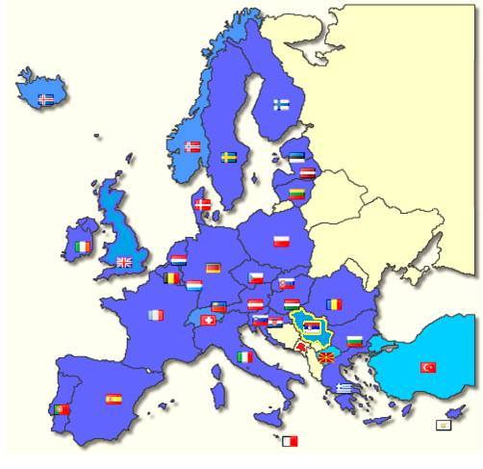

Slide 7
OPŠTI USLOVI ZA PRISTUPANJE KONVENCIJAMA
Sposobnost primene propisa:
- promena nacionalnih propisa;
- uspostavljanje administrativne strukture;
- implementacija New Computerised Transit System (NCTS).

Slide 8
OPŠTI USLOVI ZA PRISTUPANJE KONVENCIJAMA
Jedna godina primene NCTS na nacionalnom nivou pre pristupanja Konvencijama
Provera ispunjenosti uslova:
  Bar jedna monitoring misija
  Zakonodavstvo
  Organizacija
  IT sistem
  Pojednostavljenja
  Sastanak sa privrednim društvima

Slide 10

Thank you for your attention!
Podgorica
5.3. 2021

